Slide 1

A implementação da PrEP no Brasil
Ministério da Saúde
Secretaria de Vigilância em Saúde
Departamento de Vigilância Prevenção e Controle das IST, do HIV/Aids e das Hepatites Virais
www.aids.gov.br
www.saúde.gov.br
Setembro, 2018

Slide 2

Implementação da
Estudos de implementação da PrEP
PCDT de PrEP
Investimento e aquisição de TDF/FTC
Capacitação dos serviços
Rede de serviços de PrEP no país
Indicadores de monitoramento
Status atual da implementação da PrEP no SUS

Slide 3

Estudos de implementação da PrEP no Brasil
Desde 2013, o Ministério da Saúde co-financiou projetos de demonstração da PrEP * para informar a política nacional de PrEP com evidências científicas consistentes.
Um estudo de custo-efetividade, em parceria com a Fiocruz e a Universidade de Harvard, mostrou que a PrEP é custo-efetiva no Brasil entre populações-chave **.
2018: dois estudos de implementação, em parceria com UNITAID e Fiocruz (ImPrEP e PrEP Adolescentes).
*PrEP Brazil (Fiocruz), Projeto Combina (FMUSP), “PreParadas” (Fiocruz), Projeto Horizonte (UFMG), Projeto Trans (UFBA) em: Rio de Janeiro, São Paulo, Porto Alegre, Manaus, Ribeirão Preto, Belo Horizonte, Salvador, Fortaleza e Curitiba.
** Luz, P et al. The cost-effectiveness of HIV pre-exposure prophylaxis (PrEP) in high-risk men who have sex with men (MSM) and transgendered women (TGW) in Brazil. Available at: http://programme.aids2016.org/Abstract/Abstract/7622
Notes:
Referência do estudo da Maria Inês Dourados (UFBA) – aceitabilidade de PrEP:
L. Magno , I. Dourado , et al. Never heard of it, but I can think about it: knowledge and willingness to use PrEP among men who have sex with men in Northeastern Brazil. Abstract presented on the 22nd International AIDS Conference, Paris, 2017.
(Dr. Dirceu ainda não me enviou nenhuma referência do estudo da UFMG)

Slide 4

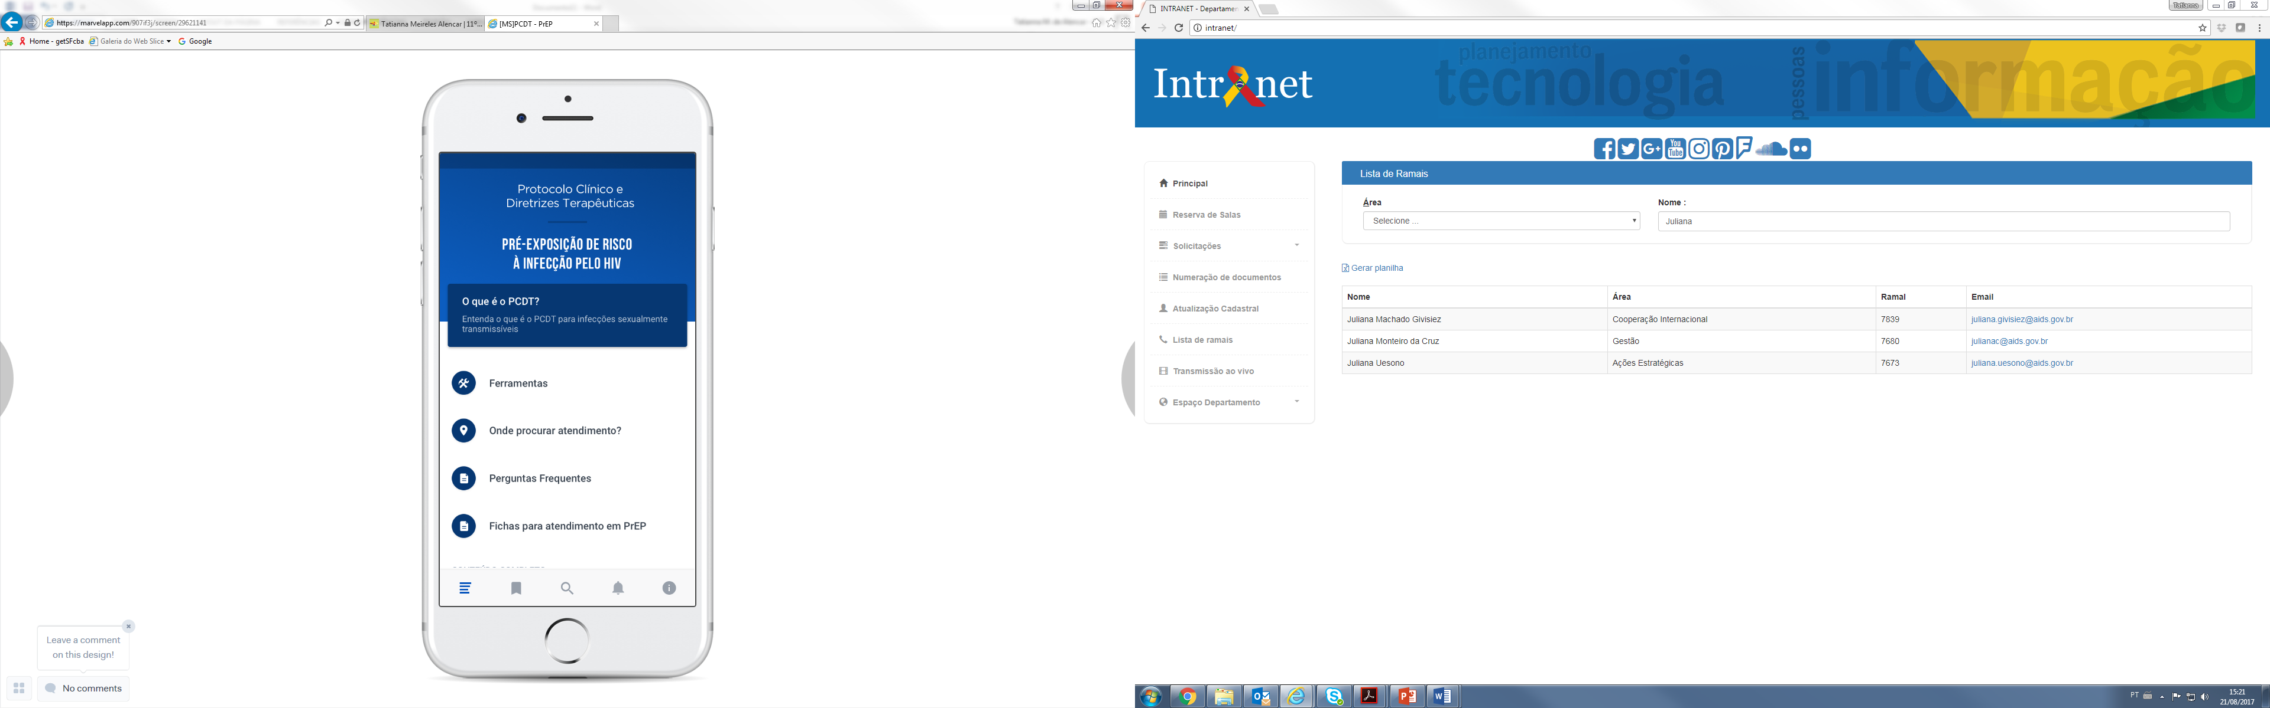
PCDT PrEP
Desenvolvimento: comissão especial (peritos científicos + sociedade civil). Consulta pública com + de 3500 contribuições
A CONITEC recomendou a inclusão da PrEP + aprovação na ANVISA do TDF(300mg)+ FTC(200mg) (Gilead), em maio de 2017
PCDT publicado no DOU, maio 2017
Diretriz brasileira: dose diária de TDF + FTC.
Público alvo:
  Gays e outros HSH;
  Pessoas trans;
  Trabalhadores do sexo;
  Casais sorodiscordantes.
www.aids.gov.br/pcdt

Slide 5
Acompanhamento de PrEP - visão geral
Rastreio de elegibilidade para PrEP e Prescrição por 30 dias
Primeira consulta de acompanhamento no prazo de 30 dias
Prescrição de TDF/FTC por 90 dias
Retorno a cada 90 dias para nova prescrição de TDF + FTC e acompanhamento clínico
Seguimento
do usuário de PrEP
Critérios de elegibilidade:
HIV negativo e
População-chave (Gays/HSH; Trans; PS; Casal Soro≠) e
Sexo anal ou vaginal sem preservativo (últimos 6 meses) e/ou
Uso repetido de PEP e/ou IST frequente
+ Outras vulnerabilidades para infecção pelo HIV (uso de drogas, número de parceiros, etc)
Notes:
(Dra Adele, tentei colocar a “flecha” de interrupção e retorno à PrEP como estava na apresentação da Rachel. Mas, naquele caso ela está falando do “engagement pessoal” pessoal do usuário de PrEP. Neste nosso slide, trata-se do seguimento clínico, e caso o usuário interrompa e retorne, ele tem que voltar ao início para reconfirmar elegibilidade e retorno em 30 dias (não ficaria só em “reengagement”)... Parece ser o mesmo, mas não estaria muito correto colocar aqui e pode causar confusão).

Slide 6
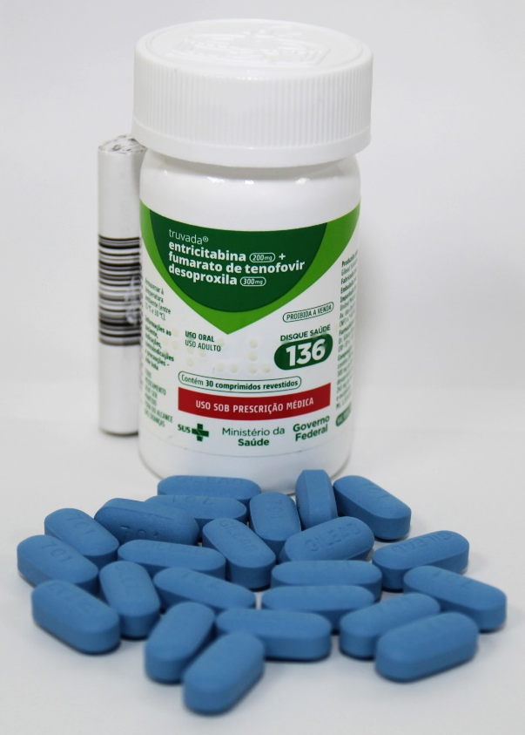
Investimento e aquisição de TDF + FTC
Processo de compra iniciado em 04/07/2018. Contrato assinado em 24/10/2017
Investimento inicial: USD 2,7 milhões = 3,6 milhões de comprimidos, para o 1º ano (US$ 0,75/unidade ou US$ 22,50/frasco)
Disponível no SUS gratuitamente
Opção genérica já aprovada (expectativa de menor preço no futuro)
Blanver em parceria com a FIOCRUZ registrou TDF + FTC em maio/18

Slide 7
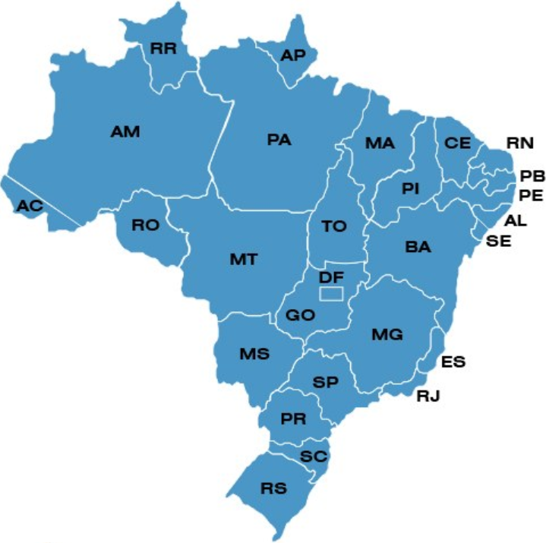
Serviços de PrEP no Brasil
Fase 1 (Dez 2017):
36 serviços
22 municípios
11 UF
Fase 2 (Junho 2018):
29 serviços
24 municípios
16 UF
Total:
65 serviços
46 municípios
27 UF
Meta: pelo menos um serviços por estado até final de 2018.

Slide 8
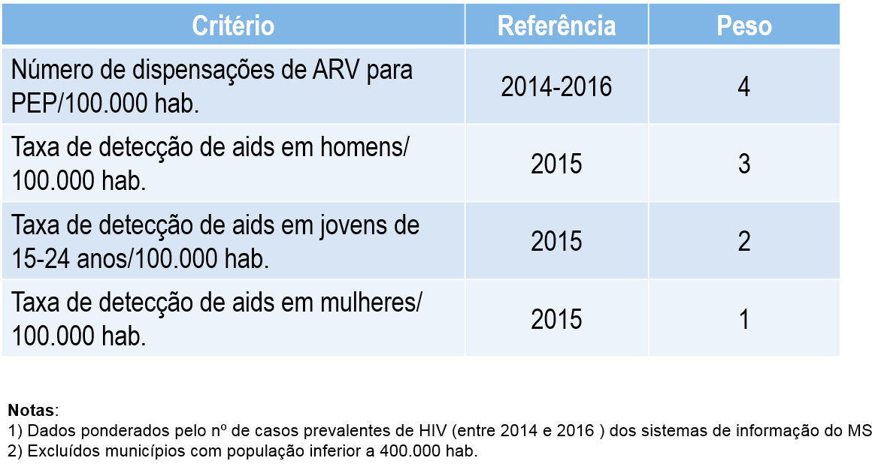
Distribuição das profilaxias
Escolha dos municípios
Ressuprimento: de TDF+FTC pela Programação Ascendente (estados solicitam e informam as quantidades ao MS)

Slide 9
Seleção dos serviços
Solicitação do MS de indicação de serviços das coordenações estaduais
https://docs.google.com/forms/d/1gdpcolqn7NtI_CG09iCo2px3DBosnP0OM0VNPWbYa88/viewform?ts=5a253d7e&edit_requested=true
Requisitos necessários para a oferta de PrEP
Articulação com OSC relacionadas às populações-chave para o HIV
Atendimento acolhedor às populações-chave
Disponibilidade dos exames exigidos no PCDT PrEP e guias de referência: TR de HIV, sífilis e hepatites B e C; Exames para monitorar funções renais e hepáticas; Exames para identificação de outras IST (como clamídia e gonococo), quando disponíveis
Ter unidade de dispensação própria (fazer uso do SICLOM) ou condições de uma, contando com profissional farmacêutico
Ter médico disponível para prescrição e equipe multiprofissional para realizar orientação e avaliação de risco para o HIV e adesão à PrEP
Preferencialmente, nesta primeira fase de expansão, não ter restrição de acesso para atendimento de habitantes de outros municípios.

Slide 10

Capacitação dos serviços
2 Webinários para profissionais de saúde e gestores (site).
  Fase 01:
    06/10/2017: Evidências científicas
    27/10/2017: PCDT
    08 e 09/11/2017: Oficina presencial
  Fase 2:
    02/03/2018: Evidências científicas
    29/03/2018: PCDT
    10 e 11/04/2018: Oficina presencial
Participantes: 2 por serviço, pelo menos 1 médico envolvido na dispensa da PrEP e um profissional da equipe multi;
Gravação dos webinários e materiais das capacitações disponíveis em: http://www.aids.gov.br/pt-br/capacitacao-em-prep-para-profissionais-de-saude
Guia para expansão

Slide 11

Implementação e ampliação da rede de atendimento nos estados e municípios
Guia para expansão/implementação de novos serviços de PrEP enviados aos estados: para orientar os gestores a responderem às lacunas encontradas na primeira rodada de monitoramento
Os coordenadores locais são responsáveis pela expansão dos serviços de PrEP, com o apoio do MS
http://www.aids.gov.br/pt-br/capacitacao-em-prep-para-profissionais-de-saude

Slide 12
Plano nacional de ampliação do acesso aos serviços de PrEP
Auxiliar e acelerar a expansão da PrEP nos estados interessados SP (43) CE (4) RS(13) SC(3);
Estimular a oferta de PrEP nos estados que ainda não iniciaram;
Auxiliar estados com possível demanda reprimida a expandir os serviços de PrEP;
Melhorar a divulgação da PrEP.

Slide 13



Materiais informativos
http://www.aids.gov.br/pt-br/profissionais-de-saude/prevencao-hiv/profilaxia-pre-exposicao-prep

Slide 14

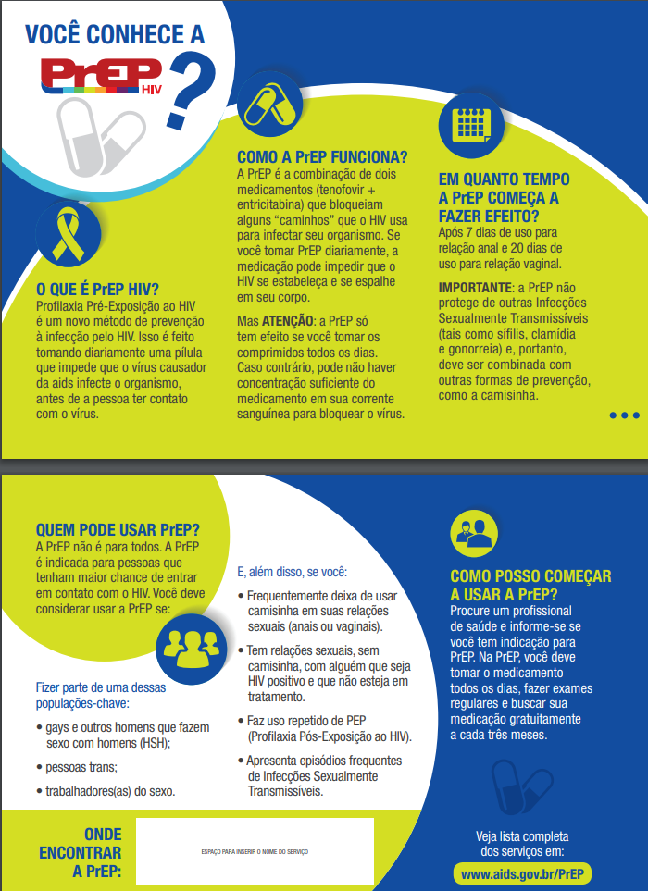
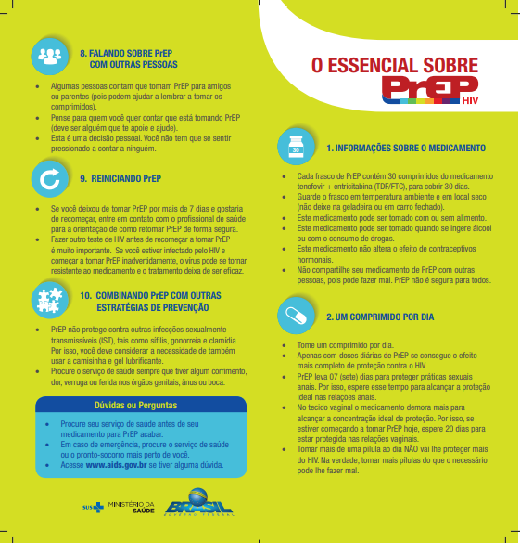



Slide 15
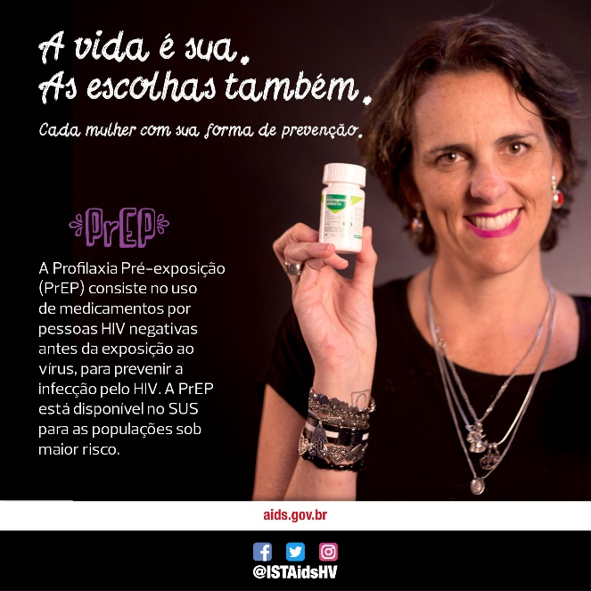







Mídias digitais

Slide 16
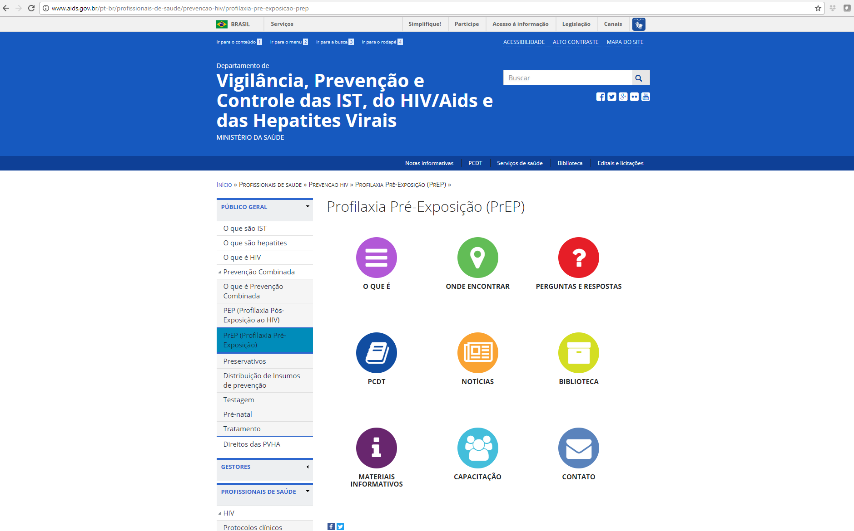
www.aids.gov.br/prep

Slide 17
Indicadores de PrEP
Alinhados com La Lupa (OPAS / OMS) e GAM (UNAIDS)
Indicadores compreendendo as seguintes dimensões:
  Perfil do usuário da PrEP
  Práticas Sexuais
  Eventos adversos
  Adesão à PrEP
  Diagnóstico e soroconversão do HIV e HCV
  Interrupção da PrEP
  Ocorrência de IST
  Rede de serviços de saúde

Slide 18
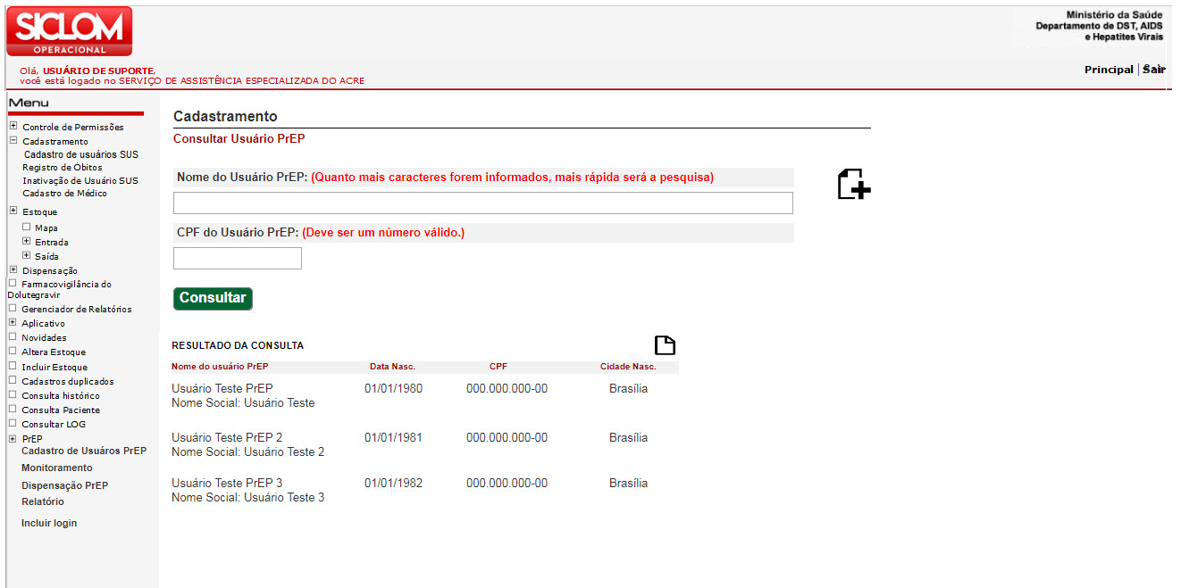
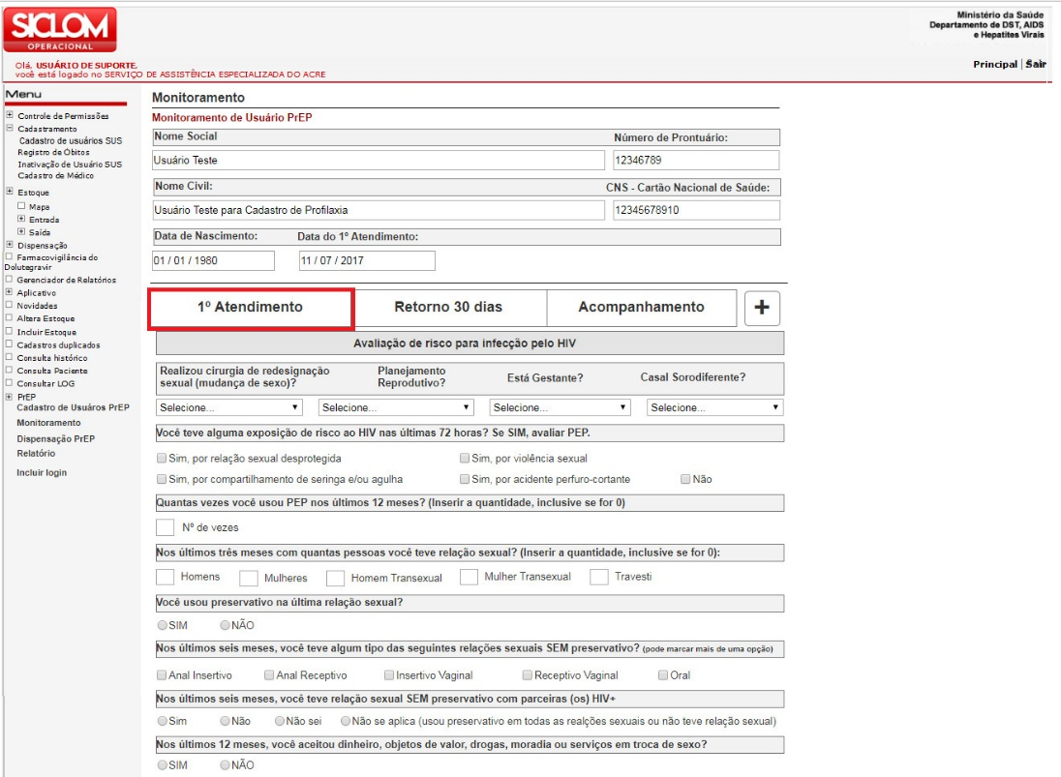
Monitoramento clínico e dados de dispensação de PrEP no mesmo sistema

Slide 19
Monitoramento jan-jul/2018

Slide 20
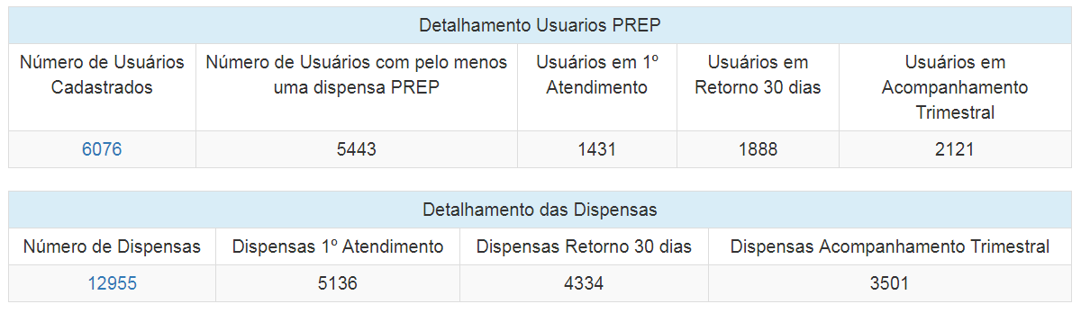
Usuários de PrEP, jan-ago/2018
11.415 dispensas;
4.908 pessoas entraram em PrEP (tiveram pelo menos uma dispensa, independente de quando);
4.548 estavam em PrEP (pelo menos uma dispensa nos últimos 120 dias).
Notes:
PreP Brasil n=48

Slide 21
Números da PrEP de janeiro a julho - 2018
4570 usuários cadastrados;
3992 entraram em PrEP, dos quais;
3769 estão em PrEP (definição - pelo menos uma dispensa nos últimos 120 dias).
Notes:
PreP Brasil n=48

Slide 22
Perfil dos usuários - populações
N=3.386

Slide 23
Perfil dos usuários: faixa etária, raça e escolaridade
Idade - mediana 31 anos
Sendo HSH (30), Travestis/mulheres trans (31) mais jovens
Mulheres cis (35) e Homens cis hetero (36) um pouco mais velhos
Raça: Branca/amarela 59%, Parda 29%, Preta 11% e Indígena 0,5%, com pouca variação entre as populações
N=3.386
*n=10

Slide 24
IST (autorrelato- 6 meses)
N=3.386

Slide 25
Diagnóstico de sífilis (base)
N=2.427

Slide 26
Interrupção no início da PrEP
Definição: proporção de indivíduos que não voltaram para o retorno de 30 dias*
Geral: 12,3%
N=2.475
* dentre todos que fizeram o 1º atendimento há pelo menos 60 dias

Slide 27
Adesão
No retorno de 30 dias:
Após 3 meses:
N=861
N=2.428

Slide 28
Eventos Adversos – retorno 30 dias
Nenhum EA grave!
N=2.428

Slide 29
Eventos Adversos – persistência
* Considerando persistência somente o(s) mesmo(s) sintoma
(se considerarmos qualquer um a proporção sobe para 33,3% - 26/78)

Slide 30
Uso de preservativos – linha de base
N=3.196*
*Não inclui n=190 em planejamento reprodutivo

Slide 31
Uso de preservativos - base
N=3.196*
*Não inclui n=190 em planejamento reprodutivo

Slide 32

Número de parcerias (3 meses) - base

Slide 33

Agora, nosso desafio é fazer com que a PrEP chegue a quem mais pode se beneficiar dela e esteja em maior risco de contrair HIV: indivíduos de baixa renda e não brancos de grupos de pessoas trans, jovens gays e profissionais do sexo.
Notes:
(Dra Adele: A capa do vídeo é com a profissional de saúde. Considerei que essa foto da Alessandra é mais significativa)

Slide 34

Se a PrEP fosse somente um medicamento, poderia ser uma solução para o HIV, mas não para as IST.
Notes:
If PrEP was a drug only, it would be a solution for HIV and not for STI.

Slide 35
PrEP não é somente uma droga, mas um estilo de vida!
Notes:
However, PrEP is not a drug only, but a lifestyle

Slide 36
Estilo de vida PrEP
Testagem
Vacinação
Preservativo
Anticoncepção
Triagem e tratamento de IST
Empoderar os usuários sobre saúde sexual e reprodutiva
Notes:
PrEP es una oportunidad

Slide 37

“Ter relações sexuais é parte da natureza humana. Temos relações sexuais para ter bebês, temos relações sexuais para expressar nosso amor e afeto, temos relações sexuais para sentir prazer e intimidade” (Teodora Elvira Wi | TED x MonteCarlo 2017)
O melhor sexo com o menor risco possível!
Notes:
gestión de riesgos respetando la autonomía

Slide 38

Obrigada!
www.saude.gov.br
www.aids.gov.br

